Slide 1


Escuela de Planificación y Promoción Social
Estrategia para incrementar la participación ciudadana en las actividades deportivas y recreativas en el Cantón de San Pablo de Heredia por el Comité Cantonal De Deportes y Recreación
SUSTENTANTES
NATALIA GONZÁLEZ MONTERO
DANIEL ALBERTO VÍQUEZ MONGE
Mayo, 2016

Slide 2
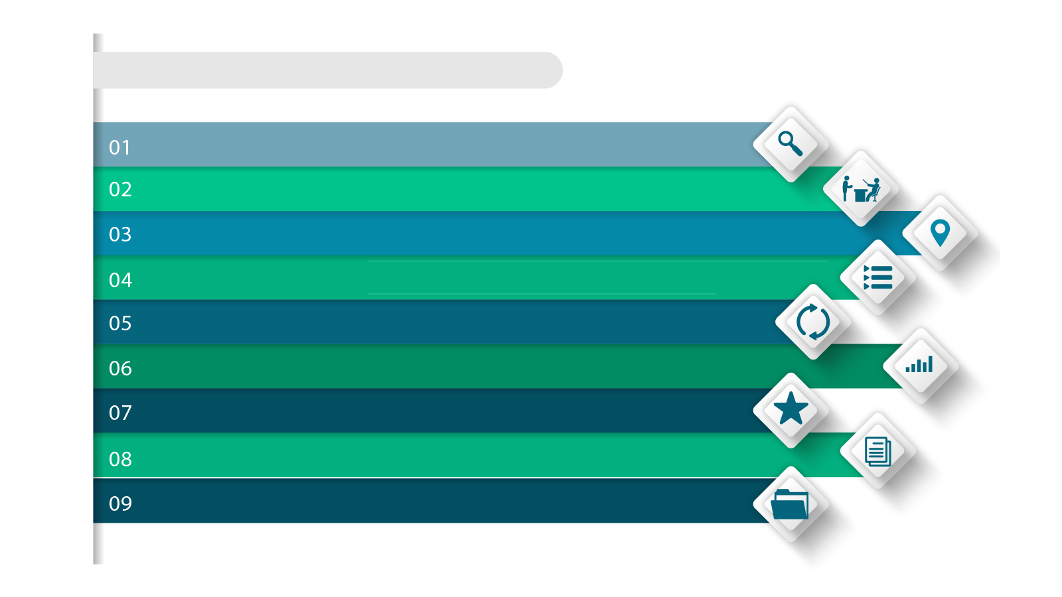
Orden de la Presentación
Tema de Investigación - Objeto de Estudio
Planteamiento del Problema
Justificación de la Investigación
Objetivos de la Investigación
Metodología
Análisis de Resultados
Propuesta
Conclusiones
Recomendaciones

Slide 3

Tema de Investigación
Estrategia de incremento de la participación ciudadana en actividades deportivas y recreativas.
Objeto de Estudio
Análisis de la gestión del Comité Cantonal de Deportes y Recreación con la participación ciudadana de la población del Cantón de San Pablo de Heredia.

Slide 4

Planteamiento del Problema
¿Cómo podría el Comité Cantonal de Deporte y Recreación fomentar la cultura de participación mediante la promoción del deporte y la recreación para lograr una mejor calidad de vida en la población del Cantón de San Pablo de Heredia?

Slide 5
Justificación
Necesidad de aumentar la participación de la población del cantón de San Pablo de Heredia en actividades deportivas y recreativas.
Prevención, tratamiento y rehabilitación de problemas de salud, sociales o emocionales.
Importancia de crear conciencia en la práctica del deporte y la recreación, como valores esenciales para la calidad de vida.
Regular el adecuado manejo de recursos financieros para mejorar las acciones propuestas por el CCDRSP.
Necesidad de contar con lugares óptimos.

Slide 6
Objetivos de la Investigación
Analizar la participación de los habitantes del Cantón de San Pablo de Heredia con respecto a las actividades deportivas y recreativas que realiza el Comité Cantonal de Deportes y Recreación
Identificar las limitantes que tiene la población del Cantón de San Pablo de Heredia para participar en actividades deportivas y recreativas: infraestructura, cultura y financiamiento.
Analizar la gestión del Comité Cantonal de Deportes y Recreación de San Pablo de Heredia con respecto a la elaboración de proyectos y actividades relacionadas a la promoción del deporte y a la recreación.
Formular una propuesta estratégica que permita incrementar la participación de la población en las actividades deportivas y recreativas realizadas por el Comité Cantonal de Deportes y Recreación.

Slide 7
Aspectos Teóricos
Participación Ciudadana
Desarrollo Local
Actividad Recreativa
Calidad De Vida
Organización
Planificación (Participativa Y Ciudadana)
Actividad Recreativa

Slide 8

Aspectos Metodológicos
  Población (Unidad de Análisis)
  Análisis de Actores
  Muestra Aleatoria (159)
  Enfoque Metodológico: Mixto (Predominio de Aspectos Cualitativos)
Tipo de Investigación:
Técnicas de Investigación:
Entrevistas
Encuestas
Observación
Análisis Bibliográfico
Descriptiva
Explicativa
Propositiva

Slide 9

Resumen Matriz Metodológica por Objetivo
Objetivo 1 Variable: Limitaciones para la Participación de la Población
Técnicas Utilizadas.
  Frecuencia de participación.
  Preferencia en los tipos de deportes a practicar por parte de la población.
  Existencia y conocimiento de lugares de participación.
  Estado de la infraestructura deportiva.

Slide 10

Resumen Matriz Metodológica por Objetivo
Objetivo 2 Variable: Gestión del CCDRSP
Técnicas Utilizadas
Monto asignado al CCDR.
Conocimiento de la población de la gestión presupuestaria.
Presupuesto asignado para la promoción del deporte y elaboración de proyectos.
Inversión del Comité Cantonal de Deportes y Recreación.
Tipo de Gestión que realiza el CCDR.

Slide 11
Análisis de Resultados Objetivo 1
Según la encuesta aplicada, tanto hombres (47.5%) como mujeres (53.7%) señalaron que nunca participan en la práctica de actividades tanto deportivas como recreativas.
No obstante, el 31.7% de la población encuestada femenina participa en actividades deportivas y recreativas con cierta frecuencia,
Preferencia de la población masculina y femenina a la práctica de fútbol (necesidad de invertir más en diferentes actividades recreativas).
Estado de la infraestructura actual del Cantón de San Pablo de Heredia: aproximadamente el 42% de la población entrevistada opina que es regular (Observación).

Slide 12
Análisis de Resultados Objetivo 1
Falta de equipo deportivo y recreativo necesario para realizar diversas disciplinas.
No hay instalaciones deportivas adecuadas para la promoción de otras disciplinas.
Se ha incurrido en el alquiler de gimnasios para poder llevar a cabo algunas de las actividades.

Slide 13

Gestión del CCDR
Coordinar con las Asociaciones Deportivas y Recreativas trabajo conjunto en los centros educativos para realizar actividades deportivas y recreativas que potencien e integren a los jóvenes.
El plan de trabajo que lleva a cabo el CCDR contempla áreas estratégicas que permite desarrollar cada objetivo de mejora y/u operativos que se plantean. El PAO hace referencia a la infraestructura, los servicios y la administración.
Ejecución del PAO (Junta Directiva del Comité y Concejo Municipal).

Slide 14
Gestión del CCDR
AÑO | MONTO ENTREGADO AL CCDR | MONTO MUNICIPALIDAD SAN PABLO | Porcentaje Aproximado
2013 | ₡53,000,000.00 | ₡2,310,000,000 | 2.30%
2014 | ₡56,000,000.00 | ₡2,379,000,000 | 2.40%
2015 | ₡63,000,000.00 | ₡1,705,000,000 | 3.70%
2016 (1) | ₡68,443,414.00 | ₡2,408,334,945 | 2.84%
(1) Presupuesto del PAO 2016 (Cabe destacar que se hace referencia al monto destinado en el 2015, debido a que no se cuenta con las proyecciones de los ingresos municipales del 2016)

Slide 15
Análisis de Resultados Objetivo 2
60% de la población encuestada desconocen en qué invierte el CCDR los recursos financieros.
31% de la población encuestada desconocen sobre el presupuesto que maneja el CCDR.
La mayor fuente de información son los líderes comunales.

Slide 16
FACTORES
Estado de la infraestructura.
Aceptación a participar en diferentes deporte.
Carencia de información publicitaria de las actividades organizadas por el CCDRSP.
Presupuesto.
Tipo de Gestión que realiza el CCDR
Resumen de Resultados
FALTA DE PARTICIPACIÓN CIUDADANA EN LA PRÁCTICA DE LOS DEPORTES

Slide 17
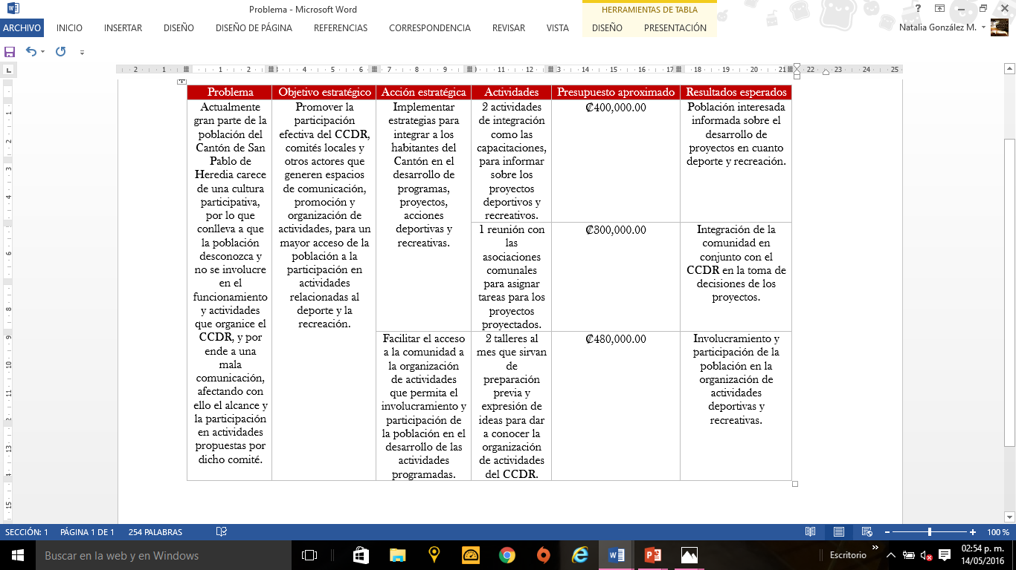
Propuesta

Slide 18
Objetivos
Fortalecer la participación de la población del Cantón de San Pablo de Heredia en las actividades deportivas y recreativas por medio del manejo eficiente de los recursos financieros y administrativos asignados al Comité Cantonal de Recreación y Deporte para implementar metodologías de trabajo específicas en recreación y deporte que cuenten con el equipamiento necesario para llevar a cabo las actividades que se planteen.
Mejorar la infraestructura existente y construir nuevos espacios para la práctica del deporte y la recreación para proporcionar espacios óptimos de participación para la población del Cantón de San Pablo de Heredia.
Promover la participación efectiva del CCDR, comités locales y otros actores que generen espacios de comunicación, promoción y organización de actividades, para un mayor acceso de la población a la participación en actividades relacionadas al deporte y la recreación.
Proponer una planificación de los recursos y proyectos planteados anualmente por el CCDR que vele periódicamente por el cumplimiento de objetivos y metas dirigidos a la participación de la población, promoción y apoyo continuo al deporte y la recreación.

Slide 19

Comunicar de forma transparente el manejo de los recursos financieros y administrativos del CCDRSP.
Impartir capacitaciones que se enfoquen en el tema de gestión administrativa en deporte y recreación.
Mejorar la infraestructura deportiva y recreativa que posee el cantón de San Pablo de Heredia.
Integración de todas las organizaciones locales, personas e instituciones involucradas en una red de apoyo a la participación en actividades deportivas y recreativas.
Incrementar la articulación entre la Municipalidad de San Pablo de Heredia y el Comité Cantonal de Deportes y Recreación.
Formular una auditoria ciudadana para el incremento de la participación ciudadana en actividades deportivas y recreativas.
Recomendaciones

Slide 20

Conclusiones
El sedentarismo es uno de los mayores problemas existentes en la comunidad (Cantón dormitorio).
El futbol es considerado como el deporte de mayor preferencia. Existe disposición por parte del CCDR, sin embargo, existen iniciativas para apoyar otras actividades.
El estado de la infraestructura deportiva y recreativa en términos generales se encuentra en mal estado.
Inexistencia de canales de comunicación entre el CCDR y la ciudadanía.

Slide 21
Muchas Gracias!

